Slide 1
Обучающий образовательный набор АО «НИИ «Вектор»

Slide 2
Проблематика
В связи с быстрым развитием сферы электроники и программирования, ориентации промышленности на производство наукоемкой продукции и внедрение инновационных технологий, появилась острая необходимость в квалифицированных инженерных и рабочих кадрах, обладающих новым типом знаний, который включает в себя программирование и конструирование. Одним из направлений получения таких знаний может быть обучение основам прикладного программирования в рамках образовательной робототехники. Робототехнические наборы с возможностью программирования функций будут способствовать развитию интереса к техническому творчеству, обучению основам робототехники, сформируют практические навыки по конструированию и программированию, способствуют развитию творческих способностей.

Slide 3
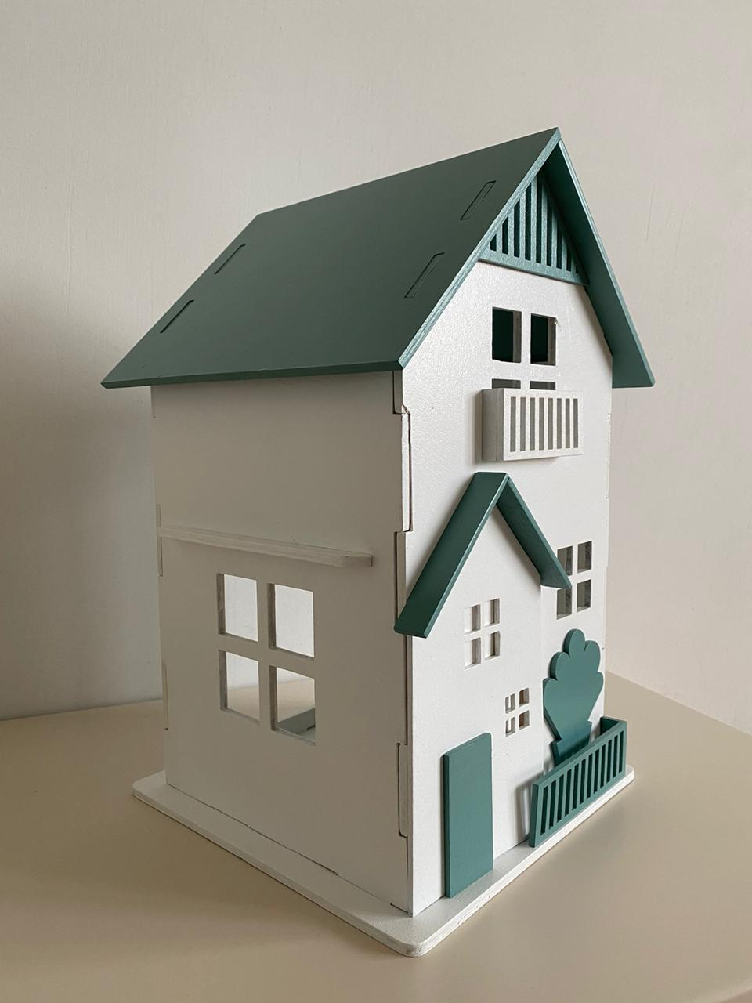
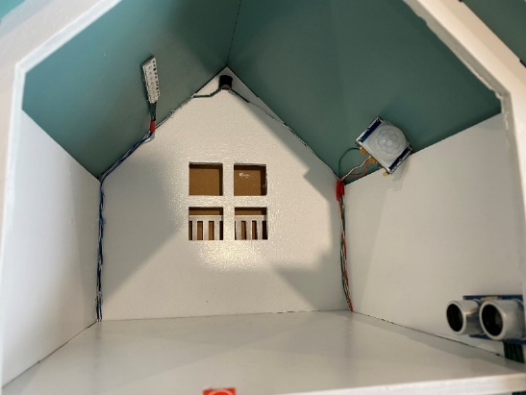
Решение АО «НИИ «Вектор» – Обучающий образовательный набор для школьников
Обучающий образовательный набор для школьников представляет собой конструктор здания с возможностью программирования в нем функций «умного дома». Набор реализован на базе микроконтроллера Arduino Mega 2560 с широкими коммуникационными возможностями. Данный набор позволяет осуществлять дистанционное управление событиями при помощи гаджетов. В комплект набора входят всё необходимое для построения «умного дома».

Slide 4
Решаемые задачи
формирование целостного опыта у ребенка, который будет востребован в будущей учебной и практической деятельности;
эффективное усвоение новых знаний и навыков;
положительное отношение к робототехнике, как средству формирования интеллектуальной культуры;
развитие академических, научных, инженерных способностей, стимулирование познавательной активности учащихся посредством включения их в различные виды проектной деятельности;
обучение математике и физике с учетом потребностей современного производства.

Slide 5
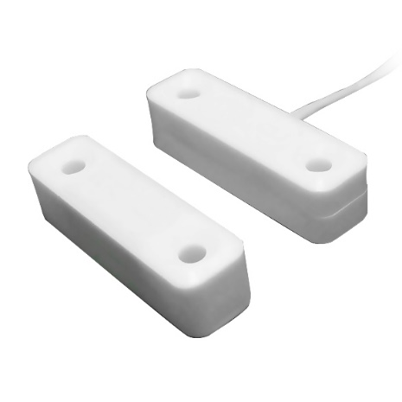
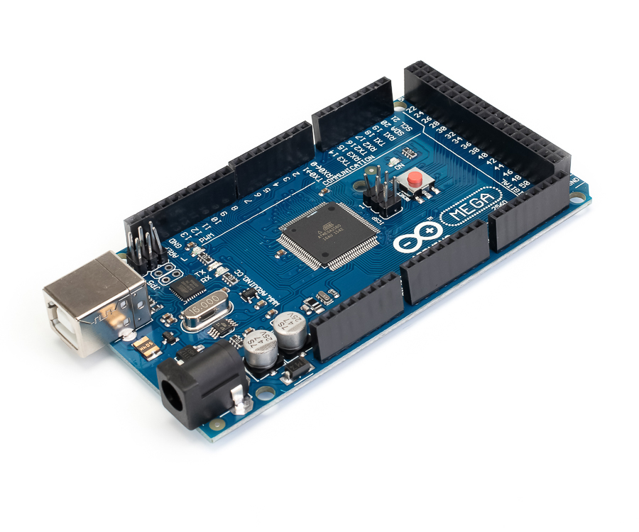
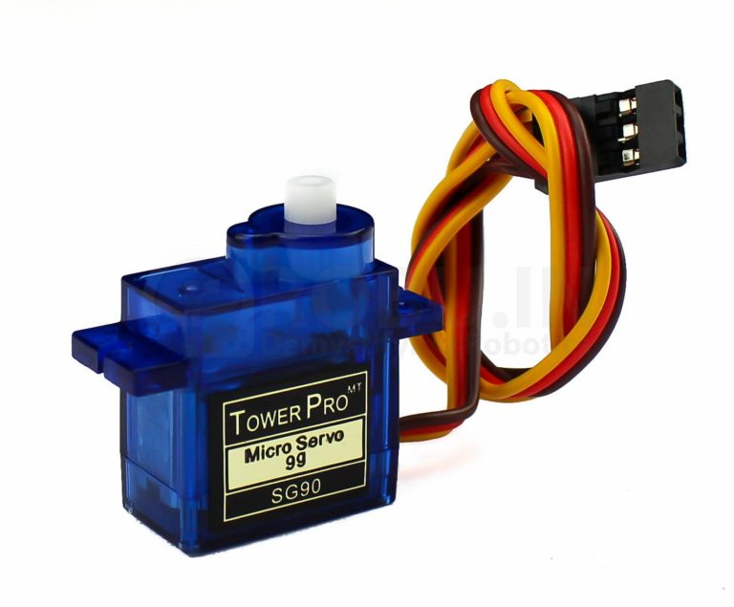
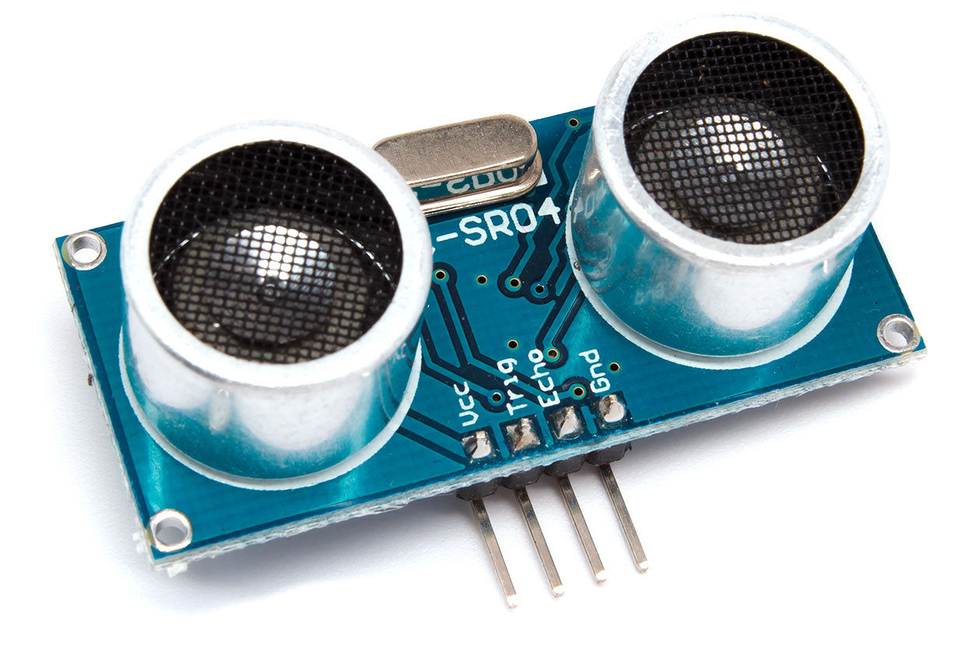
Как реализовано наше решение
Образовательный набор реализован в виде конструктора, который построен базе микроконтроллера Arduino Mega 2560. Программное обеспечение написано на языке С++, что позволяет удалённо управлять функционалом умного дома, задавать режимы работы, интегрировать любые датчики и создавать события для них.
Перечень датчиков:
датчик открывания дверей (Геркон);
датчик движения;
светодиодная лента (RGB – 6 диодов);
светодиод (RGB);
датчик влажности;
электропривод;
динамик;
дальномер;
кнопка сенсорная.

Slide 6
Целевые клиенты
кружки по робототехнике;
кванториумы;
образовательные учреждения;
родители, имеющие детей школьного возраста.

Slide 7
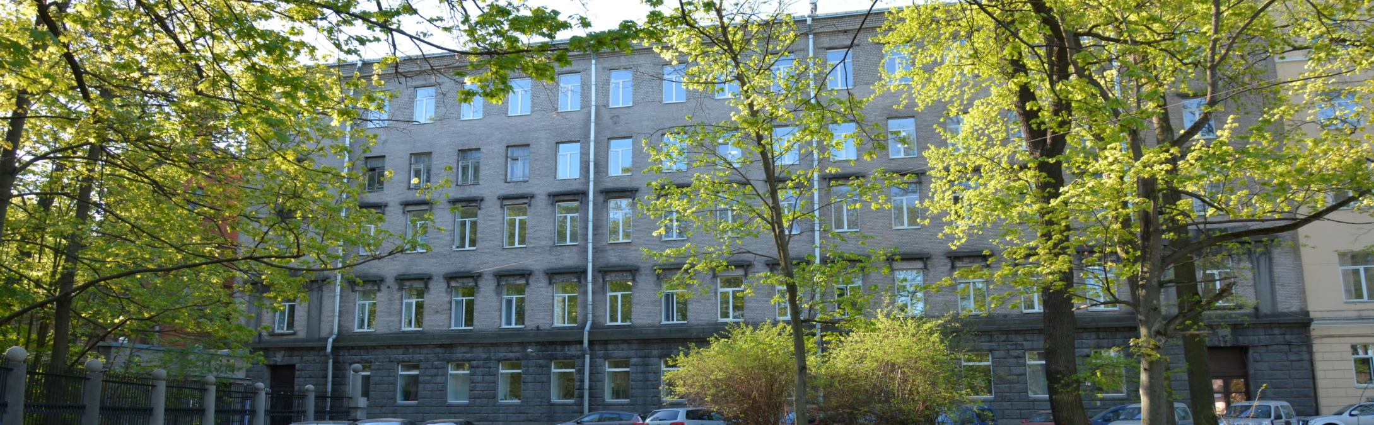
Юридический адрес:
ул. Академика Павлова, д.14а, г. Санкт-Петербург, 197376
Физический адрес основного офиса:
ул. Кантемировская, д. 10, г. Санкт-Петербург, 197342
тел./факс: +7 (812) 591-72-74, тел.: +7 (812) 295-10-97
E-mail: nii@nii-vektor.ru , URL: http://www.nii-vektor.ru
ИНН 7813491943 КПП 783450001
ОГРН 1117847020400 ОКПО 07525192
р/c 40702810605000000145
Филиал АО АКБ "НОВИКОМБАНК" в г. С – Петербурге
Кор. счет № 30101810400000000902
БИК 044030902

